Slide 1
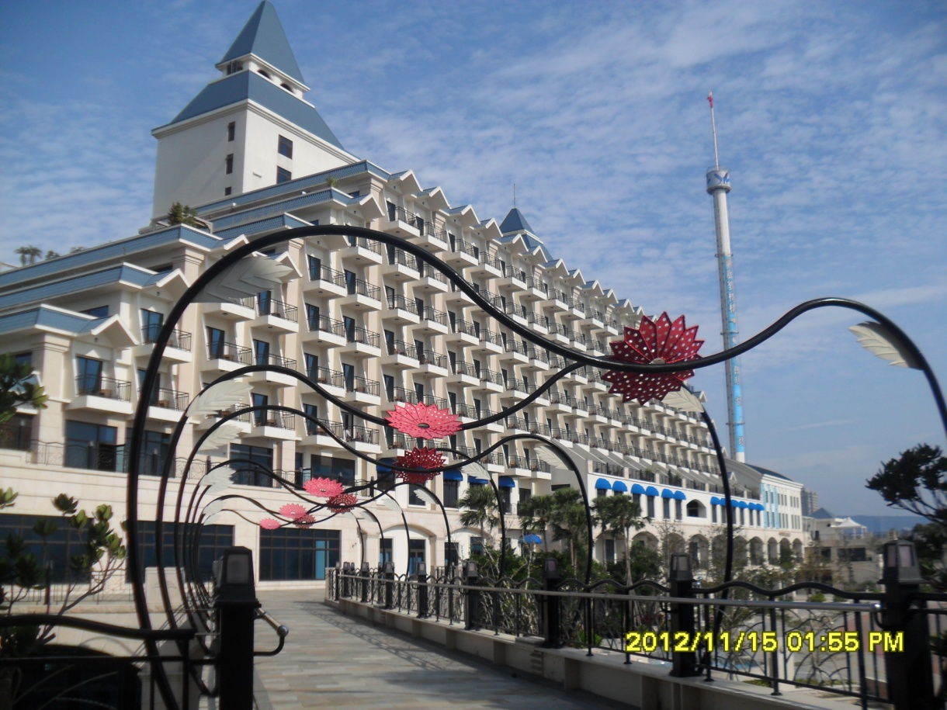
台灣連鎖觀光產業之發展動向－ 福容大飯店為例
組員：張志國 張柏豪 黃冠鈞

Slide 2
報告架構
1.台灣飯店業發展現況
2.飯店業類別區分
3.本土飯店比較
4.外資飯店比較
5.福容V.S福華
6.SWOT
7.預估福容發展趨勢

Slide 3
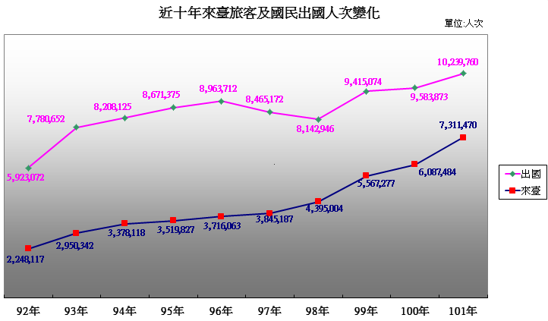

Slide 4
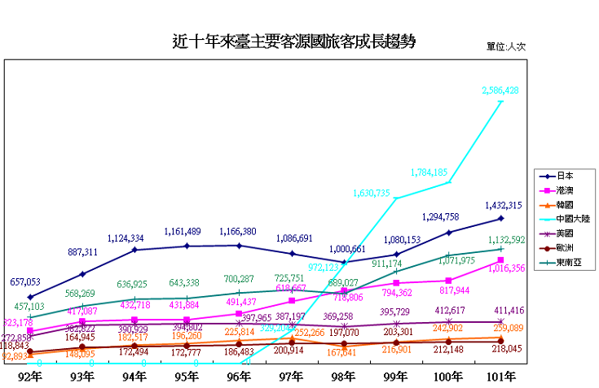

Slide 6
台灣飯店發展情況
交通部觀光局統計，2012年外來商務旅客住房率為12.22%、觀光旅客住房率高達63.97%。
2010至2012觀光收益占GDP為 3.78%、4.63%、4.4%。
預計2022年大台北地區將增加50間以商務及觀光並進的中大型飯店。

Slide 7
飯店業的類別區分
觀光飯店：以渡假旅遊為主要客源。
商務飯店：以事業單位的公務旅行者。
會議飯店：以會議旅遊者，會議服務為其特色。
長住型飯店：以長期居住的商務旅遊者、度假旅遊者為主要客源。
汽車旅館：以自駕車旅遊的旅遊者為主。
B&B：以經濟型旅遊者為主。泛指提供早餐的民宿

Slide 8
台灣本土飯店比較
福容飯店:為全台灣本土企業中最新、最大、擴店率最高的飯店集團。市場定位於本土旅客及華人商務旅客。
福華飯店:與日本京王飯店合作，引用其經營管理上的知識與技術。市場定位在經常來往旅遊的商務旅客
麗緻飯店:旗下8間飯店，市場定位為商務、會議。麗緻集團並非完全為本身集團營運之品牌EX:陽明山麗緻為他人營業。

Slide 9
台灣外資飯店比較
美國喜達屋集團
喜達屋集團是全球最大的飯店，喜達屋以其飯店的高檔豪華著稱，旗下包含喜來登、福朋、W飯店、艾美酒店、寰鼎（Westin），喜來登（Sheraton）是集團旗下最大的一個品牌。在選址上比較嚴格，選擇有吸引力的大都市和度假村。
福朋飯店(Four Points)
福朋飯店是提供全方位服務的中檔飯店，客源市場定位在商務客人和消遣旅游者。主要分佈於機場、大都市的商務中心、中小城市和度假勝地。

Slide 10
台灣外資飯店比較
美國喜達屋集團
W飯店（W Hotels）是喜達屋集團對商務客人的住店經歷進行重新定義，把市場定位在一個由70%～75%的個體商務旅遊者和15%～20%的商務小團隊客人的目標市場。
艾美酒店(Le Meridien)
講究歐式文化，主要設於熱門旅遊景點附近，不過國內的台北艾美寒舍則是位在商圈的信義區中。
寰鼎(威斯汀Westin)
酒店集中於城市的中心商業區(不含度假村)，其鎖定的市場為高階的消費族群。

Slide 11
外資飯店比較
凱悅酒店集團(Hyatt Hotels and Resorts)
君悅(Grand Hyatt)世界頂級的跨國酒店集團，素以豪華、舒適及人性化服務馳名，坐落於世界各大城市中最新且繁荣的精華地段，並鄰近大型會議中心，訴求金字塔中上階級客源。

Slide 12
福容ＶＳ福華
福容目前在國內有旗下共12間飯店及1間溫泉會館。台北、深坑、桃園、中壢、深坑5間店為商務及會議中心飯店，其餘8間為觀光飯店。
福華旗下8間大飯店，台北、新竹、台中、高雄、斗六華安飯店5間為商務飯店，翡翠灣、石門水庫、墾丁這3間則是觀光飯店。
鎖定的客戶群以我國旅客為主，國外旅客則是以內陸為主。
觀光飯店除了國內旅客外，最大重點是運用了日式管理模式，因此國外旅客以日本為大宗，這點與福容鎖定的市場大相逕庭。

Slide 13
福容ＶＳ福華
SWOT
優勢：全台拓點，未來有機會在本土飯店業的市場中得到高收益。
劣勢：與外資和本土知名品牌相較，在商務市場方面較落後。
機會：以阿基師為品牌形象，提升知名度。交通三鐵漸往淡水發展、麗寶樂園的併購，客源及飯店名氣的逐漸提升。
威脅：外資飯店集團依然握住大部分國外旅客、國內頂端人士。

Slide 14
預估福容大飯店發展趨勢
台灣飯店未來趨勢為商務及觀光並進。
福容飯店雖然抓住以觀光為主、商務為輔的趨勢，但因其母公司為台灣三大建設公司之一，對於飯店這方面並未全心投入。期以高建設耗資、地域性獲得壓倒性勝利。
未來來台陸客日益提高，雖然名氣逐漸上升，但為了有能力和頂端的外資集團競爭，必須花心力於服務、餐點品質的要求。否則只是本末倒置的行為。
一旦抓住我國部分高端消費者，憑藉著拓點的優勢和地域的優勢，一定能掀起國內飯店新改革，帶動國內觀光市場，亦能提高收益。

